Slide 1
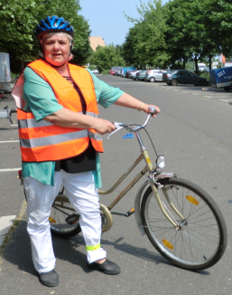
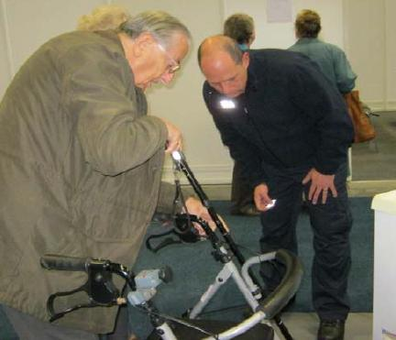
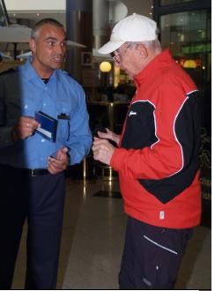

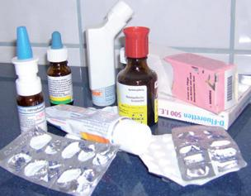
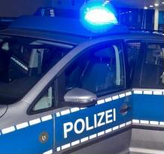
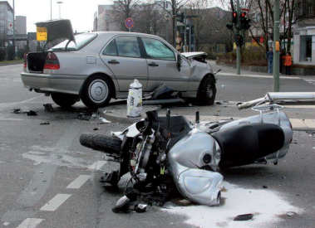
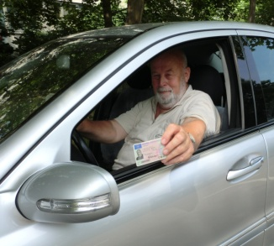
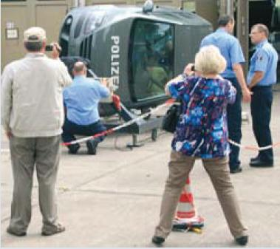
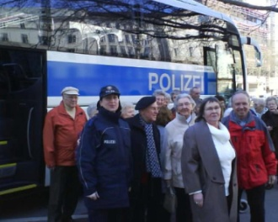
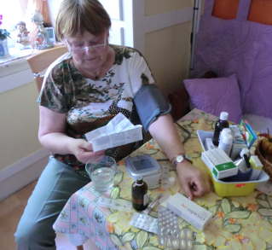
Senioren im Straßenverkehr
Verkehrslage lebensälterer Menschen
Stefanie Spaniol & Falk Schobranski
Stabsachbereich Verkehr
im Präsidialstab der Polizei Berlin
Oktober 2015

Slide 2

Senioren und Verkehrssicherheit
Übersicht
Wer ist ein Senior?
Wie entwickelt sich die Gesellschaft demographisch?
Sind Senioren eine Risikogruppe?
Wie sind die statistischen Basisdaten?
Welche Merkmale des Alterns stellen ein Risiko im Straßenverkehr dar?
Sind Senioren Verursacher oder Opfer?
Welche thematischen Ansätze zur Situationsverbesserung gibt es?

Slide 3
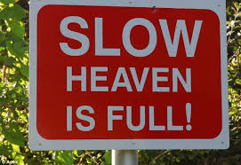
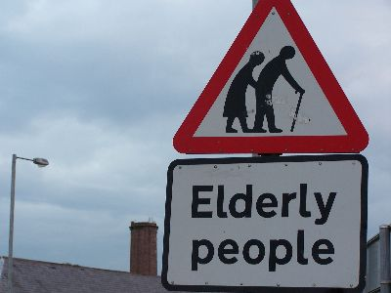
Senioren und Verkehrssicherheit
Rahmenbedingungen
Senior i.S.d. Verkehrsstatistik:
Menschen älter als 64 Jahre (65+)
Hochbetagte: Menschen älter als 84 Jahre (85+)
Fahrerlaubnisinhaber: > 13 Mio Menschen 65+

Slide 4
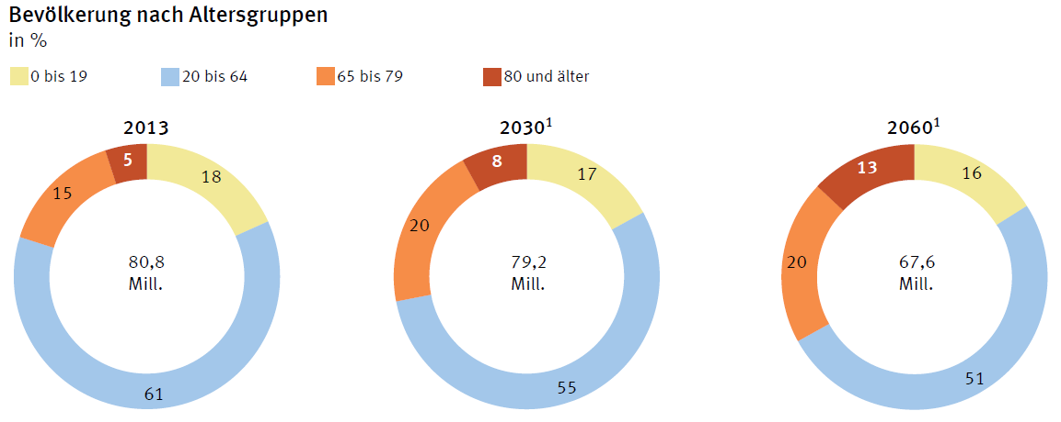
Senioren und Verkehrssicherheit
Demografische Daten
Demografische Entwicklung in Deutschland 2013 - 2060
Quelle: DESTATIS, 13. Bevölkerungsvorausberechnung 2015
Anstieg des Anteils der Menschen 65+ von 20 %
bis 2060 auf 34 %
zunehmender Wohlstand und verbesserte medizinische Grundversorgung
höhere Alltagsaktivität = stärkere Mobilität, insbes. motor. Individualverkehr

Slide 5
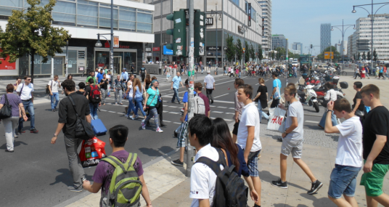
Senioren und Verkehrssicherheit
Demografische Daten
Bevölkerungsstruktur in Berlin
3.688.976 melderechtlich registrierte Einwohner
(Stand: 30.06.2017)

Slide 6
Senioren und Verkehrssicherheit

Slide 7
Senioren und Verkehrssicherheit

Slide 8
Senioren und Verkehrssicherheit
Verkehrsunfälle mit Seniorenbeteiligung
Anzahl der Verkehrsunfälle von 2012 bis 2016
mit Seniorenbeteiligung in Berlin
+ 19%

Slide 9
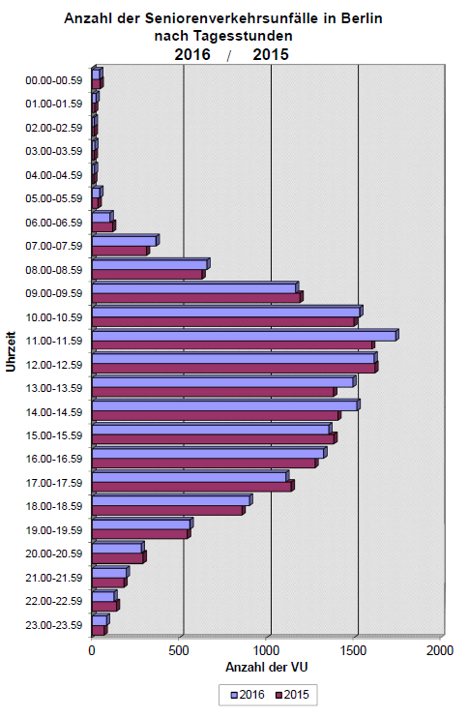
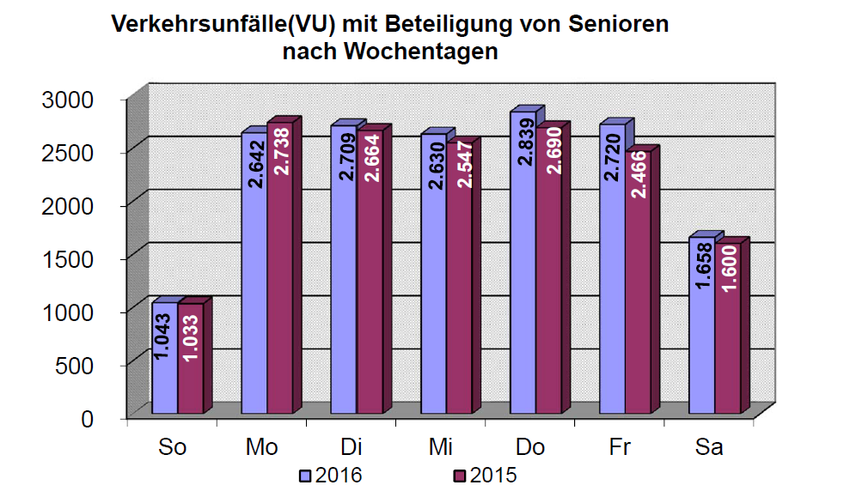
Senioren und Verkehrssicherheit
Verkehrsunfälle mit Seniorenbeteiligung

Slide 10
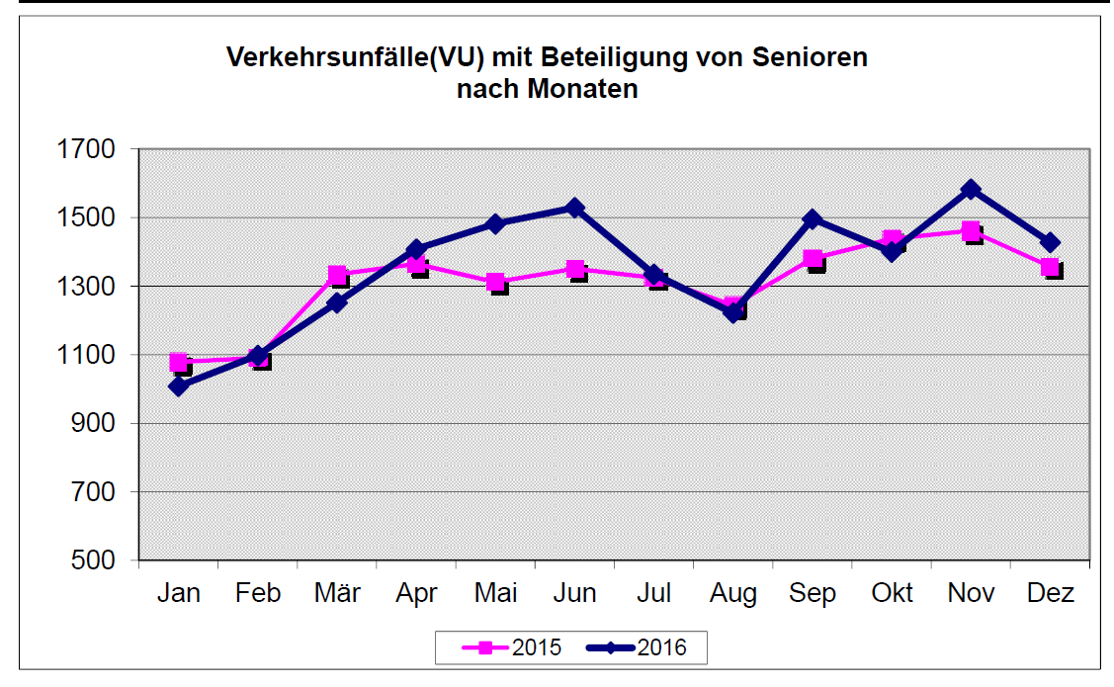
Senioren und Verkehrssicherheit
Verkehrsunfälle mit Seniorenbeteiligung
Zeitliche Verteilung der Verkehrsunfälle mit Seniorenbeteiligung in Berlin 2015 und 2016

Slide 11
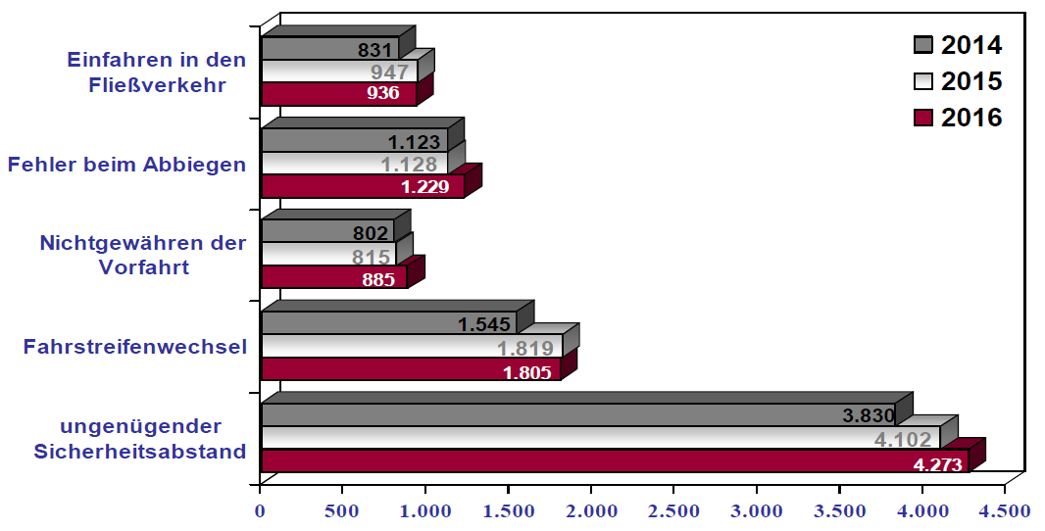
Senioren und Verkehrssicherheit
Hauptunfallursachen von Senioren
Unfälle mit schweren oder tödlichen Folgen ereignen sich meist mit Fußgängern: Fehler beim Überqueren der Fahrbahn

Slide 12
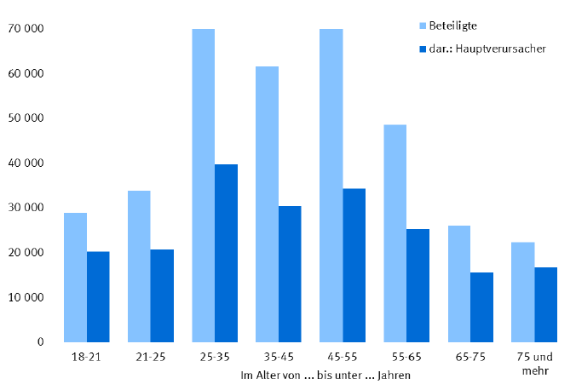
Senioren und Verkehrssicherheit
Verkehrsunfälle mit Seniorenbeteiligung
Beteiligte Pkw-Fahrer an Unfällen mit Personenschaden 2016 in Deutschland nach Altersgruppen
Quelle: DESTATIS, Verkehrsunfälle 2016, Fachserie 8 Reihe 7

Slide 13
Senioren und Verkehrssicherheit
Unfallfolgen für Senioren in Berlin
Insgesamt betrachtet ergab sich für Berlin eine Unfallbelastung von 232 Verkehrsunfällen je 10.000 einwohnenden Senioren.
2016 ... war
Jede/r 2. Unfalltote
Jede/r 7. Schwerverletzte
Jede/r 14. Leichtverletzte
älter als 64 Jahre.
56 Verkehrsunfalltote
davon 26 Senioren (46 % aller VU-Tote)
16 davon als zu Fuß Gehende beteiligt
7 davon als Fahrrad Fahrende beteiligt

Slide 14
Senioren und Verkehrssicherheit
Menschen mit 65 und älter hatten 2016 …
einen Anteil an der Gesamtbevölkerung von 19 %
einen Anteil von Personenschäden bei Unfällen von 17%
einen Anteil bei den Getöteten von 46 %
Anteil an Hauptverursachern bei Pkw-VU von 66 %
Das ergibt folgende Risikoeinschätzung:
Risiko, für einen Senior durch einen Verkehrsunfall zu verunglücken, ist gegenüber dem Durchschnitt der Gesamtbevölkerung nur halb so hoch.
Risiko, sich bei einem Unfall schwer zu verletzen, ist für einen Senior deutlich höher als bei den unter 65-Jährigen (25 % zu 16%).
Es besteht ein höheres Risiko getötet zu werden als bei allen anderen Altersgruppen.

Slide 15
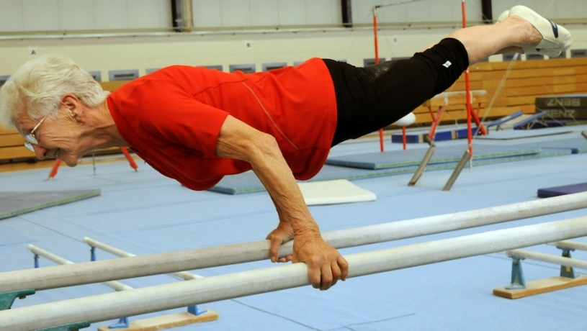
Senioren und Verkehrssicherheit
Physiologlische Auswirkungen
Psycho-physische und motorische Einschränkungen im Alter
verminderte Wahrnehmungsfähigkeit
  der Augen (verengtes Blickfeld, reduziertes peripheres Sehen, Blendempfindlichkeit, Dämmerungssehen)
  des Hörvermögens
Informationsverarbeitung und Koordination
  Abstands- und Geschwindigkeitseinschränkungen
  Anfälligkeit bei Ablenkungen
  Verringerte Selektionsfähigkeit (geteilte Aufmerksamkeit)
  Multi-Tasking-Fähigkeit
  längere Informations- und Orientierungszeiten
Motorik
  • Beweglichkeit der Wirbelsäule im Hals-/ Lendenbereich
  Kraft

Slide 16
Senioren und Verkehrssicherheit
Physiologlische Auswirkungen
Sehfähigkeit und Blendempfindlichkeit …
Ein 60-jähriger benötigt 8mal so viel Licht um das Gleiche zu sehen wie ein
20-jähriger
Kontrastsehen verringert
Blendempfindlichkeit erhöht
Wirkung der Blendung bei Nacht

Slide 17
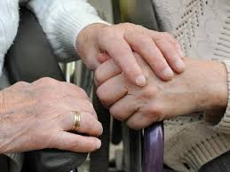
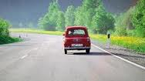

Senioren und Verkehrssicherheit
Physiologlische Auswirkungen
Veränderungen der Kompetenzen im Alter …
sind nicht universell, sondern individuell.
sind nicht vom chronologischen Alter abhängig, sondern vom
funktionalem Alter (biologische und soziale Faktoren).
führen beim Ausbruch von Krankheiten häufiger zum Selbstverzicht (Kfz).
Höhepunkt der Leistungsfähigkeit in unterschiedlichen Lebensaltern
Das kalendarische Alter beschreibt allein kein Risiko im Straßenverkehr
Kompensation

Slide 18
Senioren und Verkehrssicherheit
polizeiliche Maßnahmen
Hauptsächlich finden präventive Veranstaltungen in oder im Nahbereich von Senioren-Begegnungsstätten statt.
Die Themen solcher Veranstaltungen sind:
Dunkle Jahreszeit,
Überqueren der Fahrbahn und Benutzung von Überquerungshilfen,
Fehleinschätzung von Entfernung und Geschwindigkeit,
Medikamente im Straßenverkehr,
Integrative Ansatz: Kriminalprävention (z.B. Enkeltrick, Taschendiebstahl)
Gemeinsame Aktionen mit anderen Institutionen oder Ämtern (Gesundheitstage BA z.B. Pankower Sicherheitstage)
Viele aufklärende Gespräche im öffentlichen Verkehrsraum

Slide 19
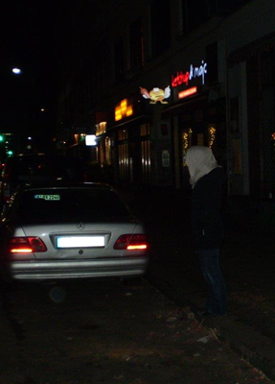
Senioren und Verkehrssicherheit
polizeiliche Maßnahmen: Dunkle Jahreszeit
Unterschied bei dunkel gekleidetem Fußgänger
mit und ohne Accessoire
Die Helligkeit der Kleidung kann über Leben und Tod entscheiden!

Slide 20
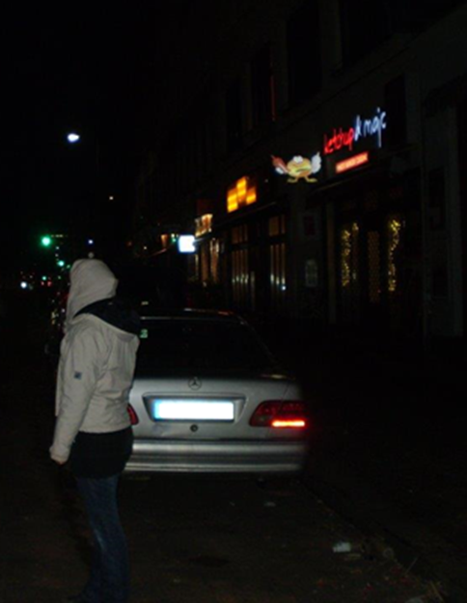
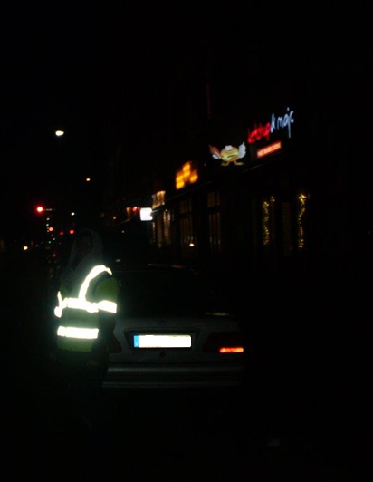
Senioren und Verkehrssicherheit
polizeiliche Maßnahmen: Dunkle Jahreszeit
Unterschiede zwischen
heller Kleidung und zusätzlichen Reflektoren

Slide 21
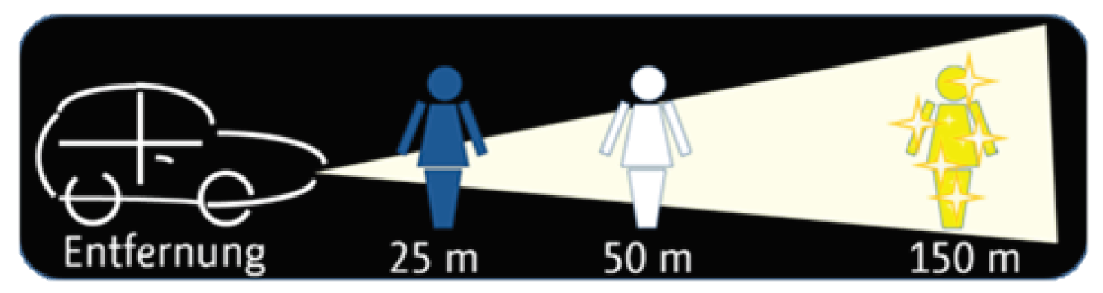
Senioren und Verkehrssicherheit
polizeiliche Maßnahmen: Dunkle Jahreszeit
Sichtbarkeit und Anhalteweg
Bei 50 km/h liegt der Anhalteweg bei ca. 28 Metern

Slide 22
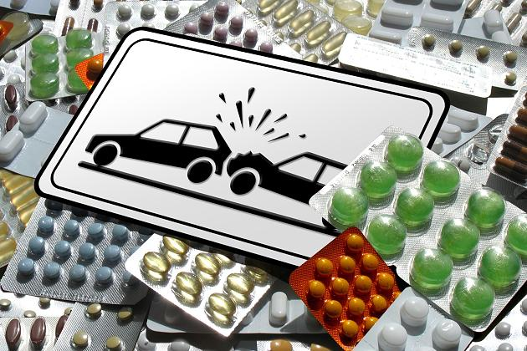
Senioren und Verkehrssicherheit
Medikamente
Viele der Medikamente machen müde oder verlangsamen die Verarbeitung von Umweltreizen. Reaktionen im Straßenverkehr erfolgen verzögert oder zu spät.
Rezeptpflichtige und rezeptfreie Medikamente und andere Präparate können Einfluss auf die Verkehrstauglichkeit haben z.B.:
Schlafmittel
Beruhigungs- und Schmerzmittel
Medikamente zur Behandlung von:
Bluthochdruck/ Herzkrankheiten/ Magen-Darm-Problemen/ Depressionen
Präparate zur Behandlung von:
Allergien oder Erkältungen

Slide 23
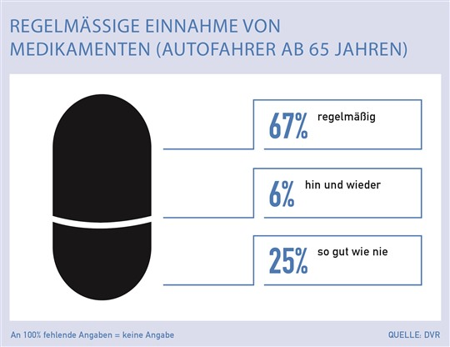
Senioren und Verkehrssicherheit
Medikamente
Deutschlands Senioren konsumieren insgesamt 54 % aller Fertigarzneimittel, obwohl ihr Anteil an der Bevölkerung nur beträgt 21 %.
Allein bei den Psychopharmaka verbrauchen 60- bis 70-Jährige 10 x mehr als die 20- bis 30-Jährigen.

Slide 24
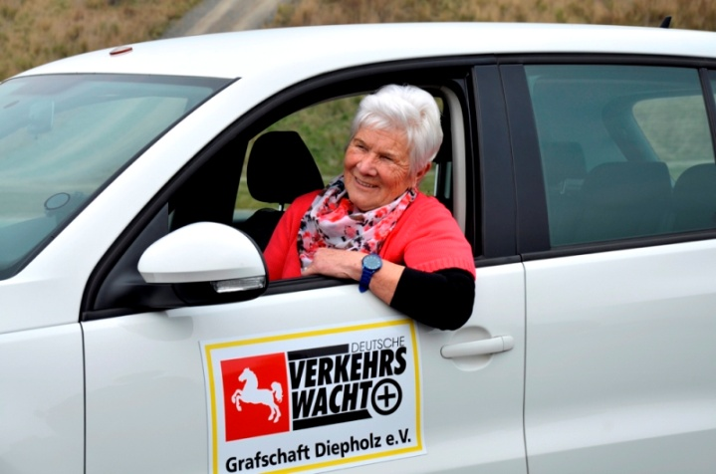
Senioren und Verkehrssicherheit
Handlungsoptionen
Verbesserung individueller Leistungsfähigkeit
Mensch:
Training körperlicher und geistiger Fitness
Training fahrspezifischer Eigenschaften
Selbstkrititische Kompetenzprüfung
Beispiel: Fit im Auto
Technik:
Fahrassistenzsysteme
hohe Fehlerquote der Testverfahren (Falsch-positiv)
vorzeitige Entziehung der oder freiwilliger Verzicht auf Fahrerlaubnis
erhöhte Teilnahme als „andere“ Verkehrsbeteiligte (Rad, Fußgänger, ÖPNV)
eingeschränkte Mobilität

Slide 25
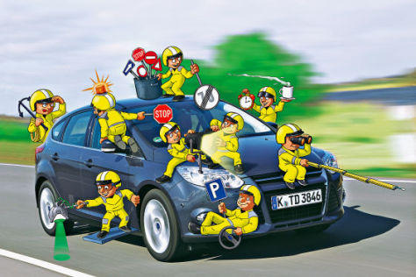
Senioren und Verkehrssicherheit
Handlungsoptionen
Unterstützung des Kraftfahrers
Fahrassistenzsysteme:
autonome Systeme
(ABS, Servolenkung, Bremskraftverstärker, …)
teilautonome Systeme
(Tempomat, Regensensor, Antischlupfregelung, …)
Komfortsysteme
(Einparkassistenz, Navigationssystem, Lichtautomatik, …)
Vorteil:
rechtzeitiges Eingreifen/Warnen vor Eintritt der Schädigung
Konzentration des Kraftfahrers auf das Verkehrsgeschehen
Nachteil:
Entmündigung, mangelnde Aufmerksamkeit

Slide 26
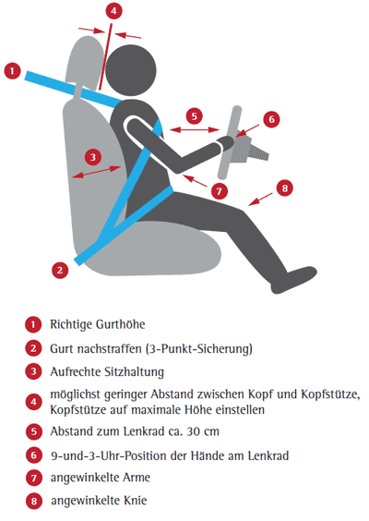
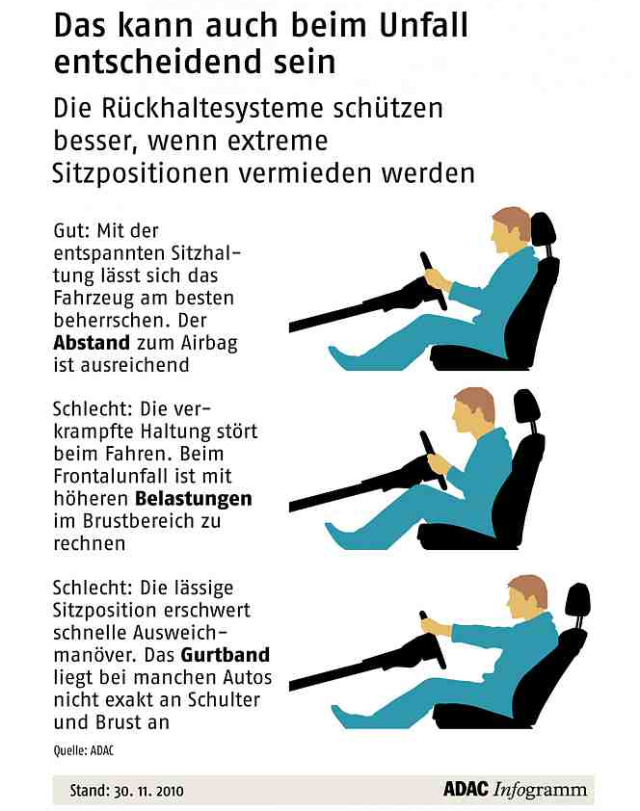
Senioren und Verkehrssicherheit
Handlungsoptionen
Sitzposition im Pkw

Slide 27


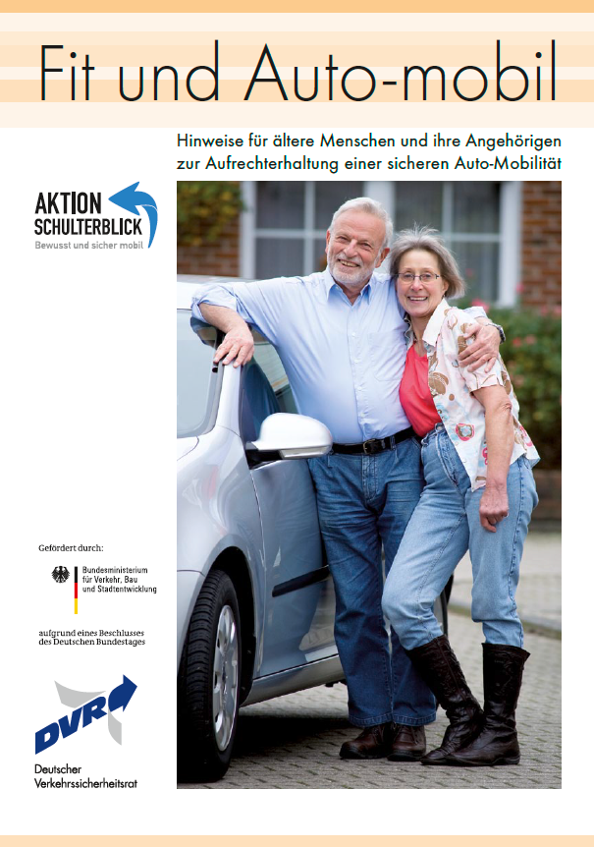
Senioren und Verkehrssicherheit
Handlungsoptionen
Medien für die Verkehrssicherheitsarbeit

